Slide 1
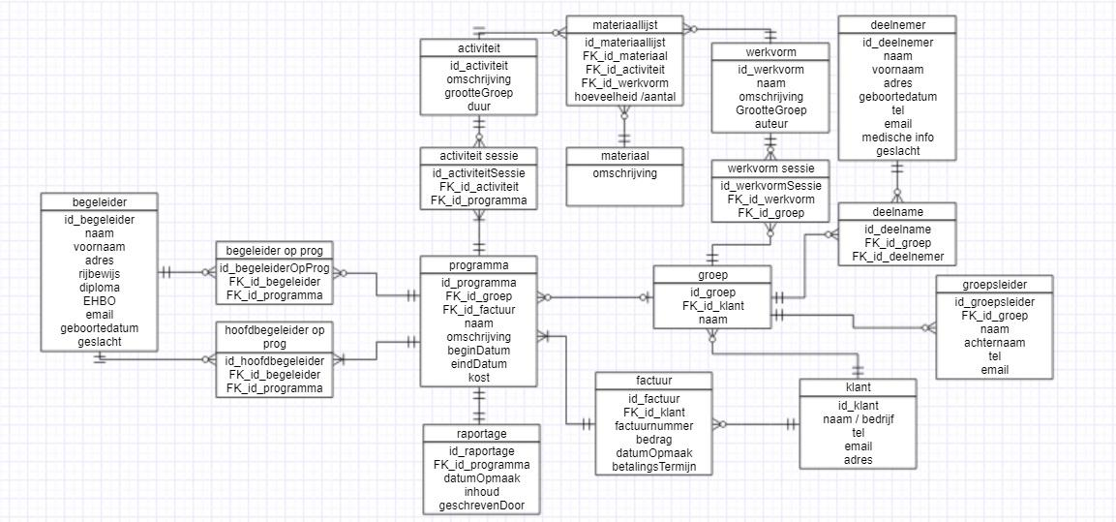
Erd
Id_materiaal
omschrijving

Slide 2
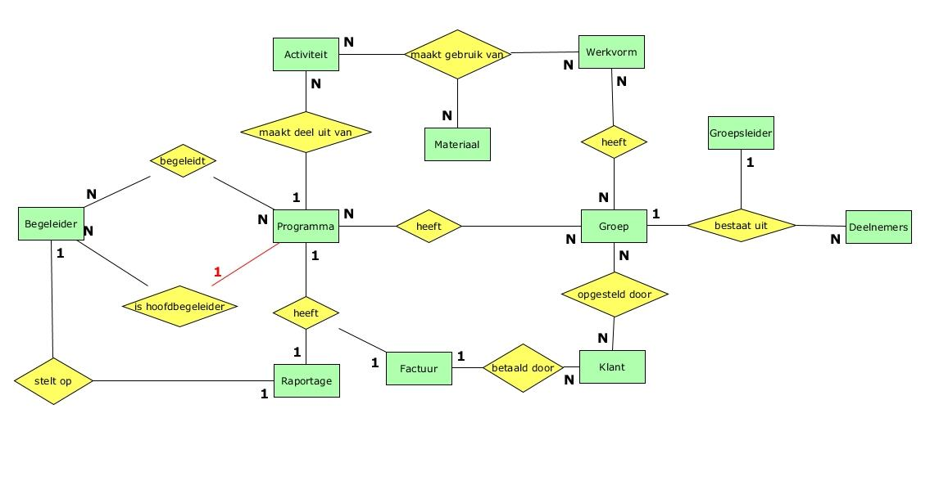
Conceptioneel model

